Slide 1

ШКОЛА ВІДНОВЛЕННЯ ГРОМАД З НАУКМА
ПРОФІЛЬ ______________________
ГРОМАДИ ПЕРІОДУ ВІДНОВЛЕННЯ
навчальна програма професійного розвитку для лідерів громад України
ШКОЛА ВІДНОВЛЕННЯ ГРОМАД З НАУКМА
ПРОФІЛЬ ______________________
ГРОМАДИ ПЕРІОДУ ВІДНОВЛЕННЯ
навчальна програма професійного розвитку для лідерів громад України

Slide 2
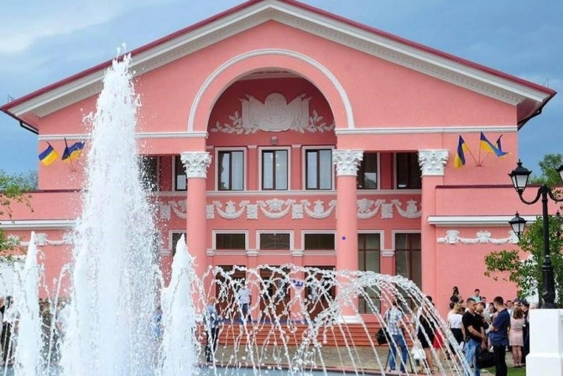
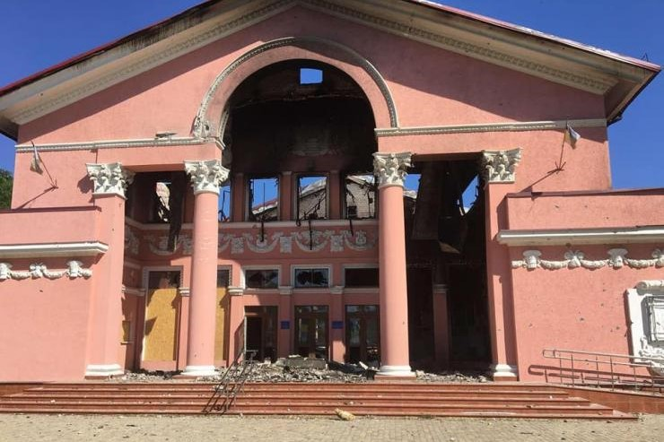
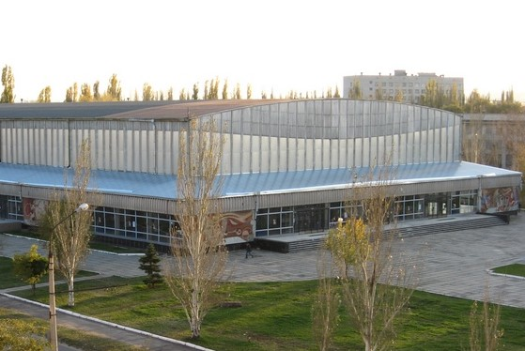
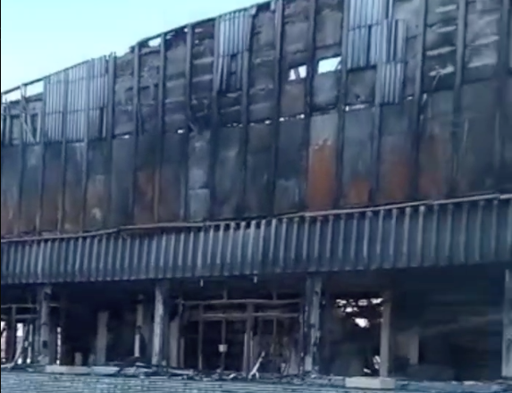
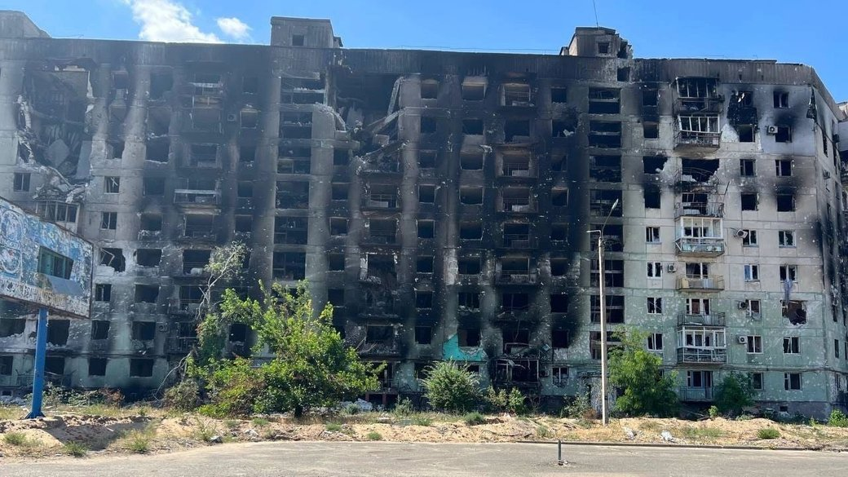
СТАТУС ГРОМАДИ
Сєвєродонецька міська територіальна громада зараз тимчасово окупована.
Згідно з Наказом Міністерства розвитку громад та територій від 28.02.2025 «Про затвердження Переліку територій, на яких ведуться (велися) бойові дії або тимчасово окупованих Російською Федерацією», територія Сєвєродонецької міської територіальної громади віднесена до територіальних громад, які розташовані в районі проведення воєнних (бойових) дій або які перебувають в тимчасовій окупації, оточенні (блокуванні).

Slide 3
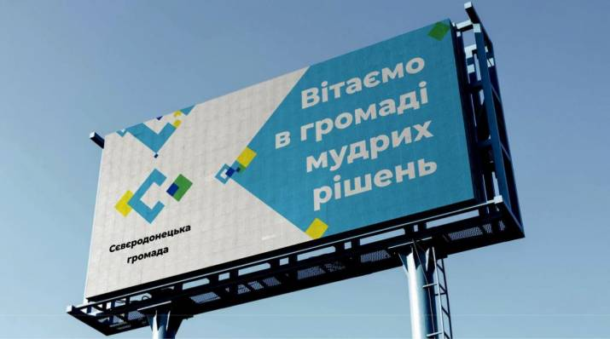

МІСІЯ ТА ВІЗІЯ ГРОМАДИ
ВІЗІЯ ГРОМАДИ
Сєвєродонецька громада – територія розумних рішень з технологіями «розумне місто». Громада зі сталим розвитком та процвітанням, якою можна пишатися та куди хочеться повертатися знову і знову. Відроджена територія на пісках Луганщини.
МІСІЯ ГРОМАДИ
Об’єднання мешканців громади та збереження ідентичності. Забезпечення сталого розвитку та створення комфортних умов життя, розвиток людського, економічного та культурного потенціалу громади. Сприяння підвищенню рівня обороноздатності та безпеки держави.

Slide 4
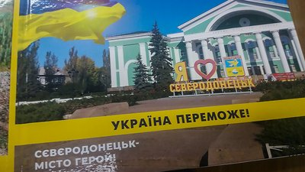
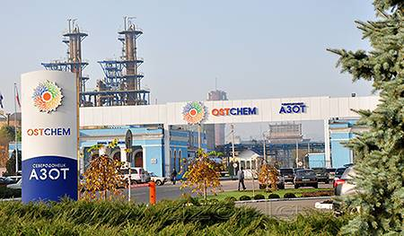
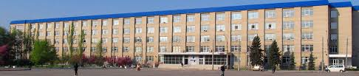
УНІКАЛЬНІ ХАРАКТЕРИСТИКИ ГРОМАДИ
Сєвєродонецьк - зруйнований, але незломлений і нескорений, символ віри в об’єднання, відродження та процвітання.
Сєвєродонецьк - центр хімічної промисловості України, флагман електронної промисловості, місто науковців.
Сєвєродонецьк - центр у прийняття управлінських рішень в умовах спротиву військової агресії РФ.
СЄВЄРОДОНЕЦЬК - УКРАЇНСКЕ СЕРЦЕ ЛУГАНЩИНИ

Slide 5
SWOT – АНАЛІЗ
СИЛЬНІ СТОРОНИ Діюча на підконтрольній Україні території місцева влада з наявними працюючими структурними підрозділами. Наявність осередків для об’єднання мешканців громади (хаби, гуманітарні штаби. Релокація комунальних підприємств закладів охорони здоров’я з наявними висококваліфікованими кадрами, які надають медичні та реабілітаційні послуги в модернізованих та оснащених сучасним обладнанням медичних закладах. Релокація закладів освіти з наявними висококваліфікованими кадрами. Релокація та подальше здійснення діяльності закладів вищої, фахової передвищої та професійно-технічної освіти. Наявність діючих цільових програм. Наявність проєкту Програми комплексного відновлення території Сєвєродонецької територіальної громади. Релокація бізнесу, який працевлаштовує мешканців та сприяє розвитку економіки. Наявність укладених меморандумів про співробітництво з міжнародними інвесторами для відновлення громади після її деокупації. Наявність концепції проєкту «Квартал відродження» для будівництва житла для мешканців Сєвєродонецької громади. | СЛАБКІ СТОРОНИ 1. Тимчасова окупація території громади. 2. Відсутність житла для мешканців громади. 3. Находження мешканців громади в різних громадах країни. 4. Перереєстрація релокованого бізнесу у приймаючих громадах. 5. Складне соціально-економічне становище мешканців громади. 6. Затягування бойових дій, через що мешканці громади втрачають віру у повернення на територію громади; інтеграція в інші громади.

Slide 6
SWOT – АНАЛІЗ
МОЖЛИВОСТІ 1. Залучення коштів від потенційних інвесторів на післявоєнну відбудову громади шляхом участі в міжнародних та націонпльних проєктах, грантах. 2. Наявність укладених угод та меморандумів з партенами. 3. Наявність партнерств з містами – побратимами та муніципалітетами 4. Мілітаризація країни та переорієнтація економіки. 5. Відкриті можливості по формуванню нової системи партнерства з іншими регіонами України, країнами ЄС та Азії. 6. Впровадження світового досвіду у процеси відновлення громади. 7. Участь у міжнародних, національних заходах для залучення інвестицій та досвіду. 8. Наявні державні програми підтримки населення та бізнесу. | ЗАГРОЗИ 1. Втрата території громади та неможливість здійснювати роботу органів влади України на цій території. 2. Продовження бойових дій на території України. 3. Замороження збройного конфлікту та залишення території громади в тимчасовій окупації. 4. Відсутність діючого законодавства України щодо компенсації зруйнованого та втраченого житла мешканцям громади. 5. Недостатня підтримка ВПО з боку держави. 6. Втрата ВПО можливості оплати за проживання. 7. Неможливість придбання особистого житла. 8. Втрата людського капіталу через міграцію населення та інтеграцію в інші громади (приймаючі). 9. Поступова втрата зв’язку з мешканцями громади. 10. Втрата кваліфікованих кадрів. 11. Зменшення кількості працездатного населення. 12. Зменшення надходжень у місцевий бюджет. 13. Неповернення релокованого бізнесу у громаду. 14. Зневіра мешканців у деокупацію громади. 15. . Складна ситуація на ринку праці.

Slide 7
SWOT – АНАЛІЗ
ЛІНІЯ СИЛИ 1. Продовжити виконання функцій та діяльність органів місцевої влади. 2. Зберегти кадровий склад працівників органів місцевої влади. 3. Посилити зв’язки з жителями громади через осередки спілкування, соцмережі та інше. 4. Здійснювати постійний пошук можливості надання допомоги мешканцям громади. 5. Посилити роботу комунальних закладів охорони здоров’я та продовжувати оснащувати їх сучасним обладнанням для профілактики, лікування та реабілітації. 6. Продовжити надавати освітні послуги закладами освіти. 7. Виконувати заходи, передбачені у місцевих програмах. 8. Підтримувати релокований бізнес. 9. Продовжити співпрацю з міжнародними партнерами та потенційними інвесторами. 10. Сприяти будівництву осередків житла для мешканців громади. | ЛІНІЯ ПОКРАЩЕННЯ 1. Залучати міжнародних та національних інвесторів для забезпечення житлом ВПО громади. 2. Приймати участь у міжнародних та національних проєктах, заходах. 3. Посилити співпрацю з центрами зайнятості. 4. Продовжити співпрацю з релокованим бізнесом. 5. Відкрити нові осередки спілкування з мешканцями та надання їм всілякої допомоги.

Slide 8
SWOT – АНАЛІЗ
ЛІНІЯ ЗАХИСТУ 1. Продовжити підтримку військових частин, підрозділів НГУ, ДСНС через затверджені місцеві цільові програми. 2. Збільшити допомогу мешканцям громади через фінансування місцевих програм. 3. Розробити та подати до державних органів влади пропозиції щодо вдосконалення законодавства з підтримки ВПО та релокованого бізнесу. 4. Залучати громадськість у діяльність органів місцевої влади. 5. Вивчати та використовувати досвід інших громад у залученні міжнародної допомоги. | ЛІНІЯ ПОПЕРЕДЖЕННЯ 1. Проводити інформаційні заходи серед мешканців громади щодо попередження небезпечних ситуацій. 2. Впроваджувати реалізацію місцевих програм та програм розвитку громади. 3. Залучати інвесторів для розбудови інфраструктурних об’єктів. 4. Проводити інформаційні заходи серед мешканців громади щодо діяльності органів місцевої влади.

Slide 9
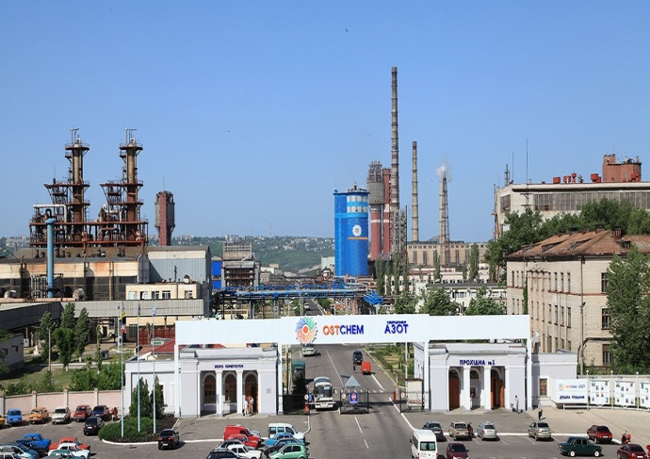
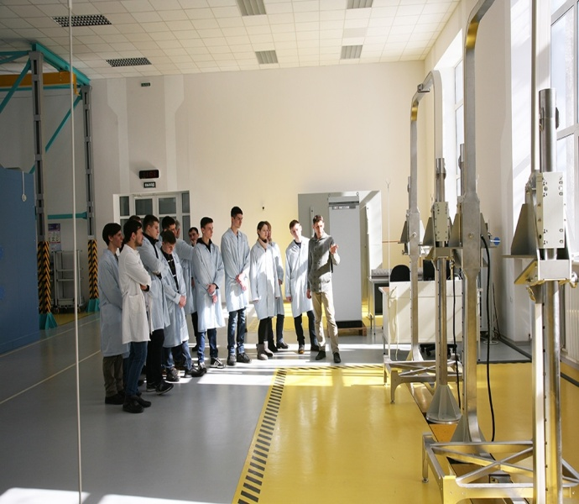
СОЦІАЛЬНО-ЕКОНОМІЧНІ ХАРАКТЕРИСТИКИ ГРОМАДИ
Економічний потенціал
До повномасштабного військового вторгнення РФ в Україну Сєвєродонецька міська територіальна громада була одним із провідних промислових, адміністративних та освітніх центрів регіону.
Розвинена інфраструктура, промислові підприємства, заклади освіти та медицини забезпечували високу якість життя для понад 115 тисяч мешканців на території громади площею 712,8 км² (20 населених пунктів):
163 промислових підприємства (3 великих, 23 середніх, 137 малих), серед яких ключову роль відігравали хімічна, машинобудівна та харчова галузі;
6 638 суб’єктів малого та середнього підприємництва (64 середні, 1 355 малі, 5 219 ФОП).
Економіка Сєвєродонецької МТГпозиціонувалася як ядро SMART – спеціалізації Луганської області і мала хімічний, науковий, інжиніринговий та агропромисловий вектор розвитку, який був підкріплений приєднаними до громади сільськогосподарськими територіями. Розроблені Стратегія розвитку громади на період 2021-2027 років (https://sed-rada.gov.ua/strategiya-rozvitku-sievierodoneckoyi-miskoyi-teritorialnoyi-gromadi-na-period-2021-2027-roku/strategiya-rozvitku-sievierodoneckoyi-miskoyi-teritorialnoyi-gromadi-na-period-2021-2027-roki), Програма соціально-економічного і культурного розвитку Сєвєродонецької міської територіальної громади на період 2024-2027 років (https://sed-rada.gov.ua/2024-2027-roki/programa-socialno-ekonomichnogo-i-kulturnogo-rozvitku-sievierodoneckoyi-miskoyi-teritorialnoyi-gromadi-na-2024-2027-roki ) та проведено її СЕО.

Slide 10
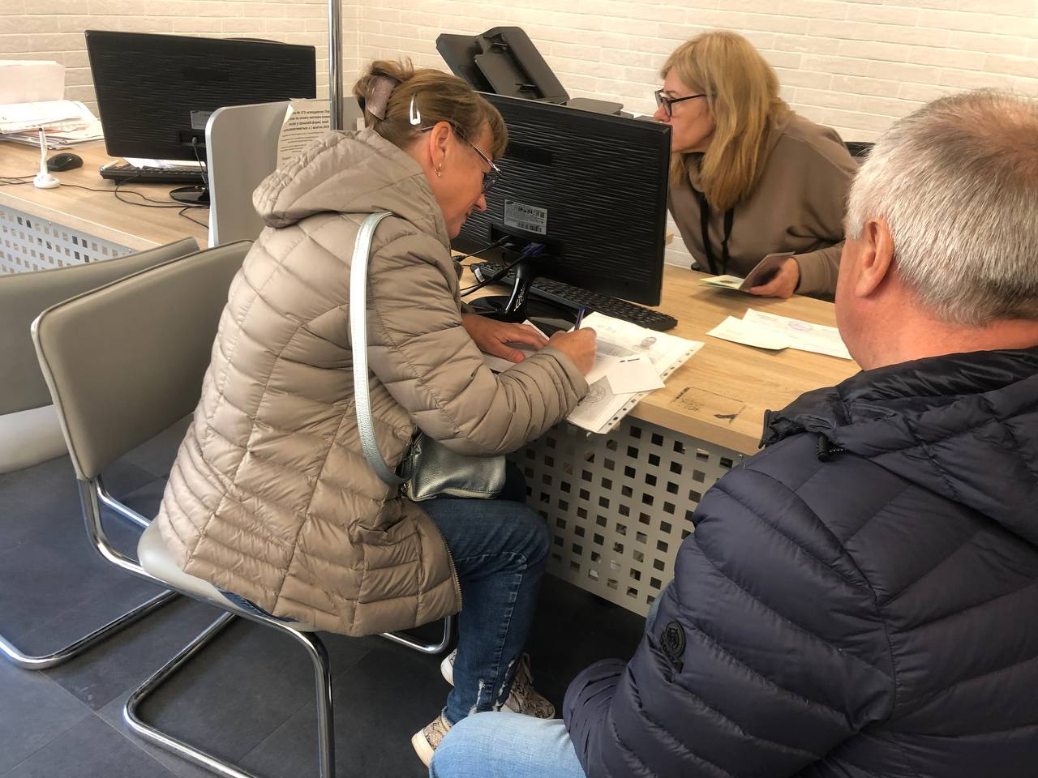
Відновлення бізнесу
Внаслідок агресії РФ проти України критично постраждав виробничий потенціал Сєвєродонецької МТГ - пошкоджено близько 80 %. Щоб зберегти функціонування та забезпечити безпеку працівників більшість промислових підприємств змушені були релокуватись в безпечні регіони України:
● ПрАТ «Сєвєродонецьке об’єднання «АЗОТ»; ● ВКФ ТОВ «ТАНА» ● ПП «Хімпостачальник» ● ПрАТ «СНВО «Імпульс»; ● ТОВ «НВП «Мікротерм»; ● ТОВ «Науково-виробниче об’єднання «Склопластик»; ● ПрАТ «Сєвєродонецький ОРГХІМ».
Сєвєродонецька МВА тісно співпрацює з релокованими підприємствами: створено каталог таких підприємств та їх продукції; проводиться робота з пошуку потенційних інвесторів для відновлення роботи релокованих підприємств та реалізації інвестиційних проєктів. Приймається участь в міжнародних та регіональних форумах, виставках та конференціях, спрямованих на залучення донорської допомоги для підтримки бізнесу та діяльності комунальних підприємств і установ.
За участі КП «Сєвєродонецьке агентство інвестицій та розвитку» було організовано методологічну допомогу релокованому малому та середньому бізнесу, а також спільно з представниками бізнесу підготовлено та подано на конкурси 24 грантові заявки, за результатами яких суб'єкти господарювання отримали 11 грантів від міжнародних фондів на загальну суму 986 195,00 грн.

Slide 11
БЮДЖЕТ
З початку повномасштабного вторгнення РФ в Україну спостерігається суттєве зменшення усіх видів власних надходжень Сєвєродонецької міської територіальної громади. Основним чинником зниження податкових надходжень є війна та її наслідки – зменшення кількості мешканців громад через міграцію до західних областей та за кордон; зниження ділової активності великого та малого бізнесу; перереєстрація бізнесу на підконтрольну Україні територію та неспроможність суб’єктів господарювання відновити свою діяльність; зміни в чинному бюджетному законодавстві країни.
Так, у 2022 році місцевий бюджет громади отримав 951,5 млн. грн власних надходжень, що менше ніж у 2021 року на 136,7 млн.грн. або 12,6%.; у 2023 році бюджет отримав 368,8 млн. грн. Зменшення відносно 2021 року склало 719,4 млн. грн або 33,9%., а в 2024 році отримано лише 182,6 млн. грн.
Динаміка дохідної частини загального фонду бюджету Сєвєродонецької міської територіальної громади у 2023-2025 роках, тис.грн
Тис.грн. | 2023 | 2024 | 2025 (план)
Власні доходи | 368 797,523 | 182 567,075 | 182 681,123
В т.ч. ПДФО | 338 174,613 | 157 036,091 | 157 036,091
ДОТАЦІЇ ТА СУБВЕНЦІЇ | 250 284,877 | 691 090,796 | 361 937,942
БАЗОВА ДОТАЦІЯ | 0 | 199 193,400 | 0
Додаткова дотація на здійснення повноважень | 106 114,000 | 354 110,900 | 279 220,200
Освітня субвенція | 130 606,000 | 132 822,900 | 79 592,800
Інші дотації та субвенції | 13 564,877 | 4 963,596 | 3 124,942
Всього: | 619 082,4 | 873 464,902 | 544 619,065
  В умовах тимчасової окупації громади основним пріоритетом при розподілі доходів є фінансування сфери освіти, охорони здоров’я, соціального захисту ВПО - мешканців громади та заходів з підтримки обороноздатності держави.

Slide 12







Динаміка дохідної частини загального фонду бюджету Сєвєродонецької міської територіальної громади
у 2023-2025 роках, тис.грн
Трансферти
690 897,827
Трансферти
250 284,877
Трансферти
361 937,942
Власні доходи
368 797,523
Власні доходи
182 567,075
Власні доходи
182 681,123
Факт 2023 рік –
619 082,400 тис. грн.
Факт 2024 рік –
873 464,902 тис. грн.
Плануємо отримати у 2025 році –
544 619,065 тис. грн.

Slide 13
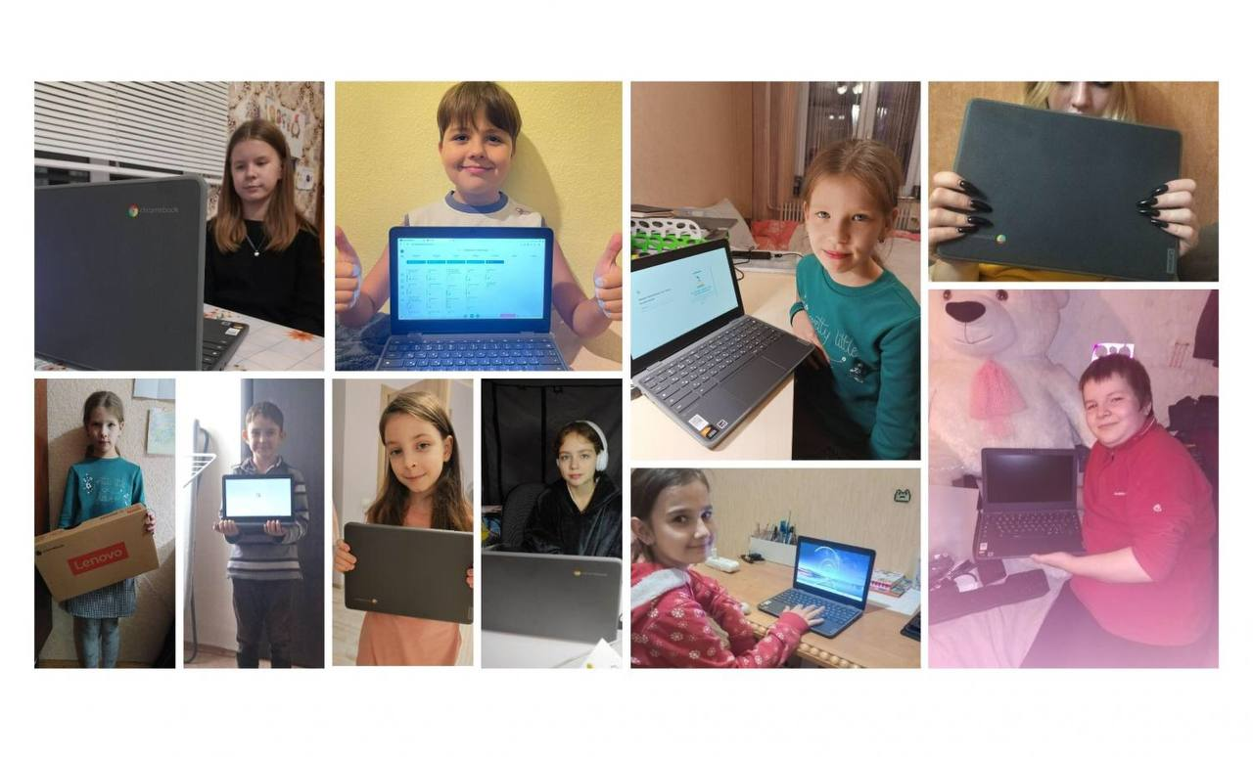


Соціальна інфраструктура
В умовах релокації Сєвєродонецька міська військова адміністрація забезпечила функціонування всіх структурних підрозділів, комунальних підприємств, медичних та соціальних установ, освітніх та культурних закладів.
Освіта
Управління освіти і подалі забезпечує освітній процес. У закладах освіти громади створені умови для навчання за різними формами, а саме: за денною формою навчання; за екстернатною формою навчання; за сімейною (домашньою) формою здобуття освіти. Освітній процес забезпечують 826 педагогічних працівників та 792 працівника інших професій. Здійснюють свою діяльність за дистанційною формою 4 заклади дошкільної освіти. Протягом 2023-2024 навчального року працювали 20 комунальних закладів загальної середньої освіти, в них здобували освіту 8 088 учнів у 325 класах. З метою збереження кадрового потенціалу педагогічних працівників та організації офлайн навчання розглядається можливість відкриття навчальних закладів в приймаючих громадах-партнерах, про що укладено відповідні меморандуми та проводяться проєктні та погоджувальні роботи з облаштування (добудови) навчальних закладів.

Slide 14


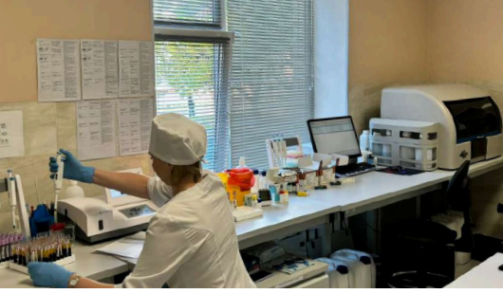
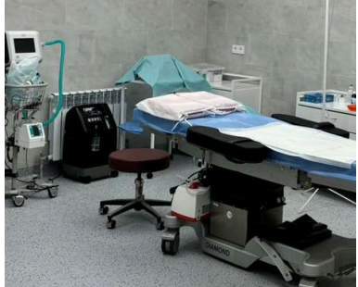
Охорона здоров’я
Управління охорони здоров’я Сєвєродонецької МВА забезпечує організацію роботи 4-х медичних закладів, які релоковані на підконтрольну Україні територію та надають медичні послуги населенню в орендованих приміщеннях. Так, КНП «Клінічно-діагностичний центр» частково відновив свою діяльність у місті Дніпро, а КНП «Сєвєродонецька міська багатопрофільна лікарня» в м.Українка Київської області. КНП «Сєвєродонецький центр первинної медико-санітарної допомоги» здійснює діяльність у м.Кам’янське на Дніпропетровщині. Зазначені заклади продовжують надавати безкоштовну амбулаторно-поліклінічну медичну допомогу дорослому і дитячому населенню, в першу чергу внутрішньо переміщеним особам, що перемістилися з Луганської області, а також місцевому населенню Дніпропетровської та Київської областей.
В релокованих медичних закладах відновлено надання високоспеціалізованої первинної та вторинної медичної допомоги. Закуплено відповідне обладнання для проведення інструментальних та лабораторних досліджень для проведення оперативних втручань та маніпуляції. Лікарі надають медичну допомогу та проводять профілактичні огляди. За 2024 рік проведено 685 тисяч консультацій медичних спеціалістів, проведено понад 200 тис. лікувально-профілактичних та діагностичних процедур, 35 тис. досліджень (УЗД, рентгенобстежень тощо), понад 50 тис. лабораторних досліджень.

Slide 15
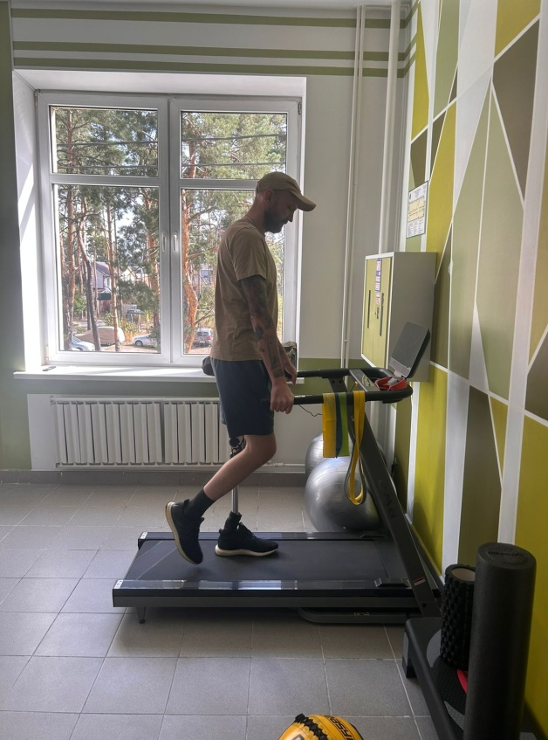
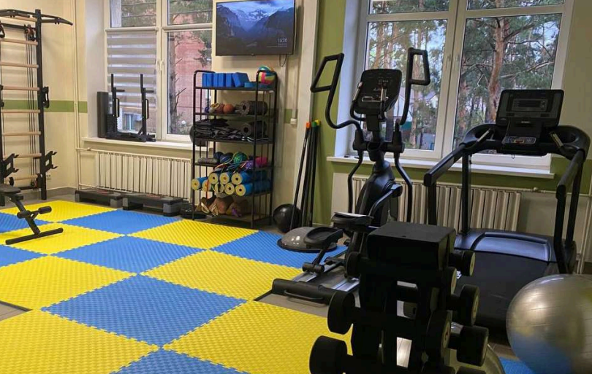
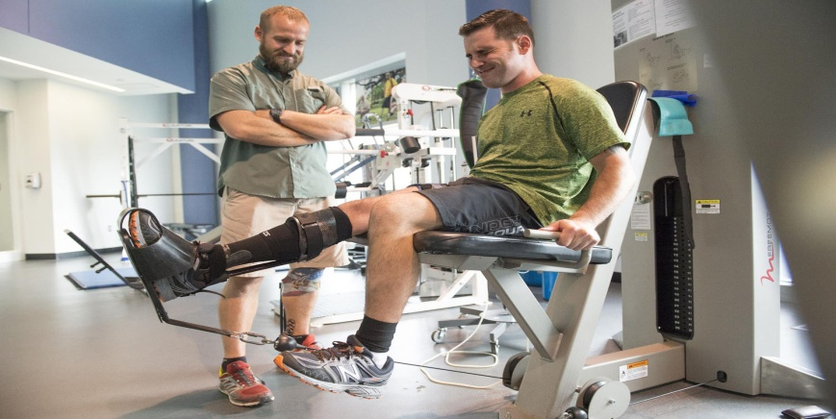
З 2023 року створено медичні мобільні бригади «Рішучі серця» для надання медичної допомоги внутрішньо переміщеним особам в хабах, місцях компактного проживання ВПО, у віддалених сільських місцевостях Дніпропетровської області задля наближення медичних послуг до пацієнта. Склад мобільної медичної бригади складався зі спеціалістів вузького профілю відповідно до потреб ВПО як дорослого, так і дитячого населення. Також мобільною медичною бригадою проводяться інструментальні (УЗД, інструментальні офтальмологічні дослідження) та лабораторні дослідження.
Активно зростає обсяг послуг з фізіотерапії та реабілітації, створено окреме реабілітаційне відділення при КНП «Сєвєродонецька міська багатопрофільна лікарня», де надаються послуги населенню з реабілітації після перенесених гострих станів та захворювань, а також військовослужбовцям, що отримали травми та поранення під час бойових дій.
З метою запровадження передових технологій, що використовують робототехніку, віртуальну реальність та інноваційні підходи, які є невід'ємною частиною ефективної реабілітаційної програми, подано заявку на державне фінансування та залучення донорських коштів для придбання високоякісного реабілітаційного обладнання, що може стати значним кроком у покращенні медичних послуг та забезпеченні кращого догляду за пацієнтами.

Slide 16

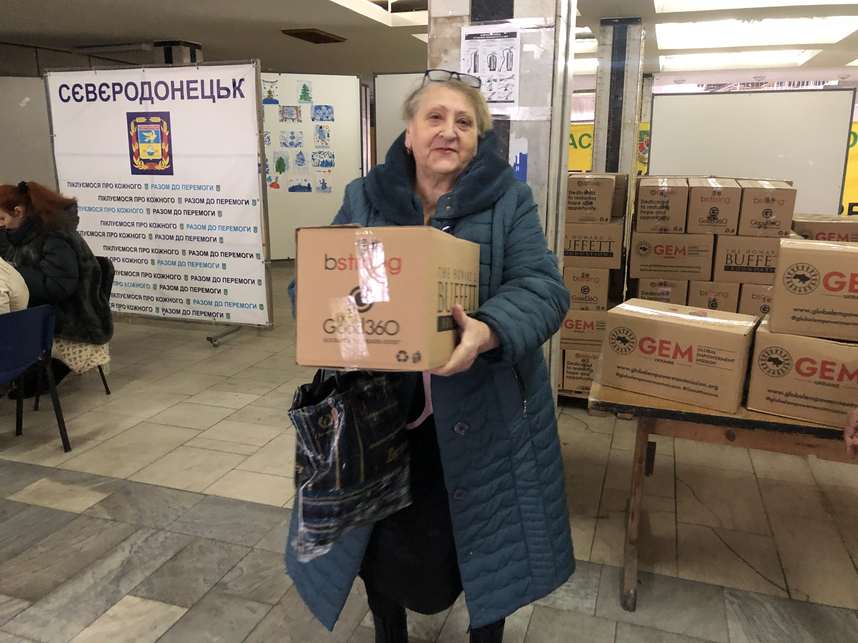
Соціальна сфера
На обліку Сєвєродонецької міської територіальної громади на підконтрольній Україні території перебуває 44 832 ВПО.
Управлінням соціального захисту населення Сєвєродонецької МВА надаються різні види соціальної допомоги та вживаються в межах міських цільових програм заходи, спрямовані на підтримку найбільш вразливих категорій громадян: осіб, які опинилися в складних життєвих обставинах, осіб з інвалідністю, учасників ліквідації аварії на ЧАЕС та членів їх сімей, воїнів-інтернаціоналістів, учасників АТО/ООС, воєнних дій у період запровадження воєнного стану в Україні та членів їх сімей, мобілізованих осіб тощо.

Slide 17
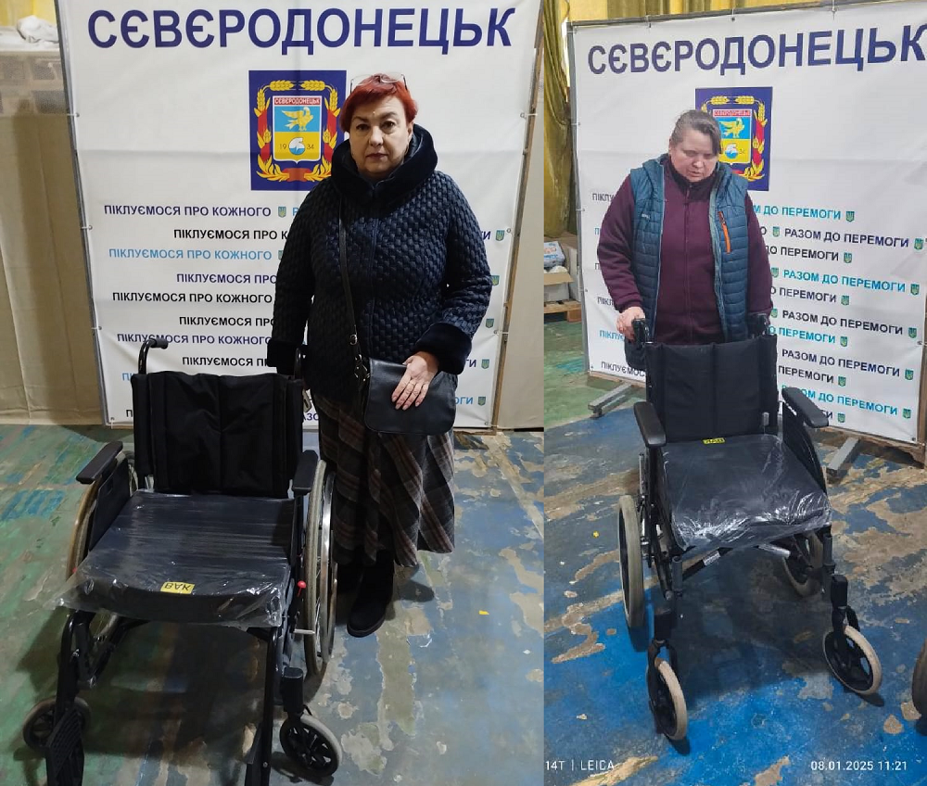
З метою здійснення конкретних заходів, спрямованих на соціальний захист та підтримку населення, в громаді діє:
Комплексна цільова програма Сєвєродонецької міської територіальної громади «Турбота», на виконання якої у 2024 році було спрямовано 9 390 тис. грн., що дозволило 2 162 мешканцям громади отримати допомогу на суму 7 558 тис.грн.
Програма підтримки «Захисників та Захисниць України та членів їх сімей», за якою у 2024 році 664 Захисника України з числа мешканців громади та 45 членів сімей загиблих отримали допомогу на суму 11 662 тис.грн.;
Комплексна програма Сєвєродонецької міської територіальної громади «Літнє оздоровлення та відпочинок дітей», за якою до дитячих закладів оздоровлення та відпочинку було направлено 131 дитину віком від 7 до 18 років з числа дітей, які потребують особливої соціальної уваги та підтримки; 46 дітей направлено на відпочинок до дитячого табору відпочинку та зміцнення здоров’я «Українські діти» Литовської Республіки та 83 дитини до інших оздоровчих закладів .

Slide 18

4) Цільова програма «Фінансова підтримка громадських організацій ветеранів», за якою профінансовані заходи на суму 1 441 тис.грн, спрямовані на підвищення соціальної згуртованості громадянського суспільства та діяльності організацій, які об’єднують ветеранів війни, учасників та дітей війни, осіб з інвалідністю, воїнів-інтернаціоналістів, ветеранів та учасників АТО, членів їх сімей тощо.
5) Комплексна програма підтримки ветеранів/ветеранок, захисників/захисниць України та членів їх сімей на створення та розвиток власного бізнесу шляхом надання безповоротної грантової допомоги до 150 тис.грн. За цією програмою вже звернулись 3 особи.

Slide 19
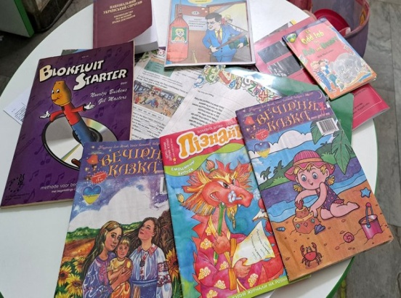
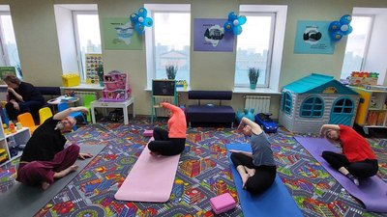
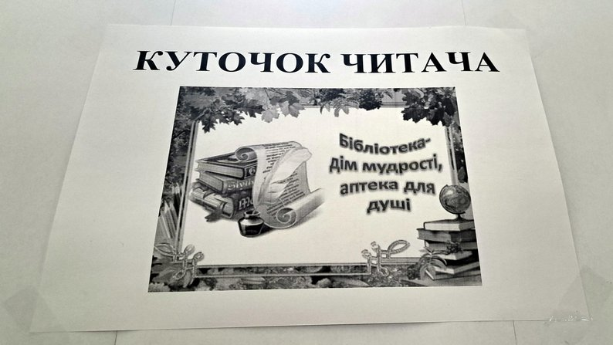
Культурні заклади громади
Продовжується культурне життя громади у релокованих закладах культури. Релоковано три масові та універсальні бібліотеки, чотири початкові спеціалізовані мистецькі навчальні заклади (школи естетичного виховання), міський Палац культури, Палац культури хіміків. Багато працівників, які продовжують займатись улюбленою справою, приймають участь у концертах, допомагають дітям вступити до вищих навчальних закладів та готують до участі в конкурсах. Допомагають в гуманітарних хабах, а також за допомогою виступів збирають донати для підтримки ЗСУ.
В закладах культури громади проводяться заходи до значимих подій, творчі зустрічі. У гуманітарному хабі м.Дніпро працює куточок читача, надаються послуги з цифрової грамотності, надаються навчальні консультації, працюють дитячі гуртки, відновлено роботу клубу людей елегантного віку «Сузірʼя».
В Сєвєродонецькому гуманітарному хабі в м. Дніпро надають культурні послуги:
облаштований куточок «Моя Україна»; працює куточок читача.
Всі, хто звертається до хабу за допомогою чи послугами, поки очікують на їх отримання, можуть переглянути та обрати собі книгу, журнал або газету відповідно до смаку.

Slide 20
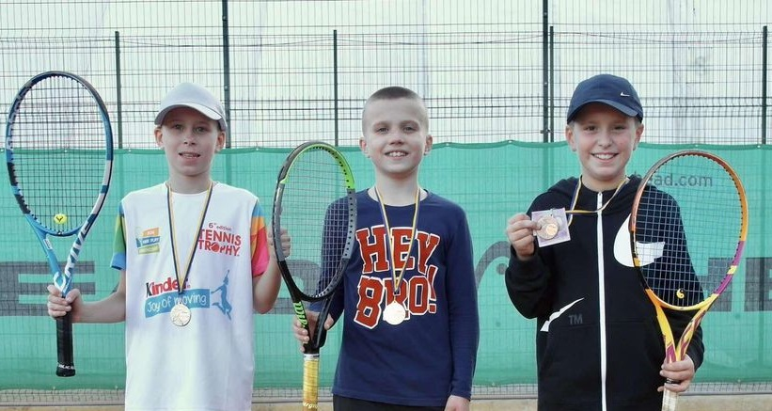
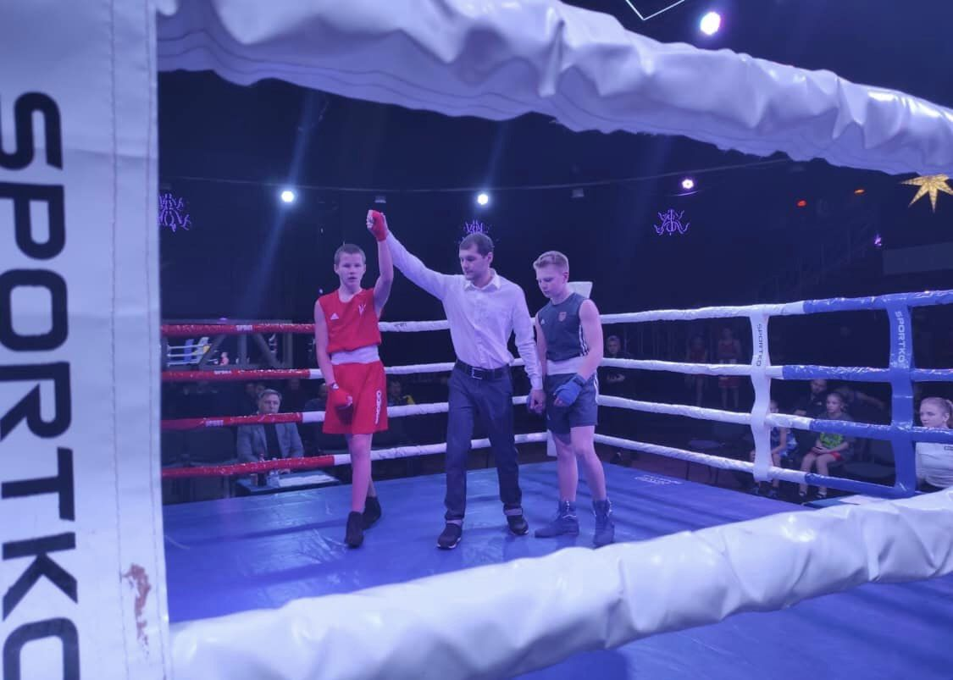
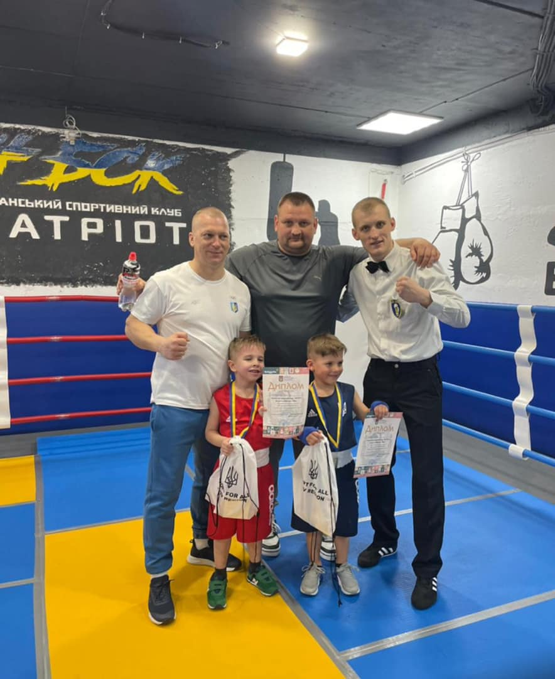
Спортивні заклади громади
На теперішній час всі структурні підрозділи відділу молоді та спорту Сєвєродонецької МВА та тренерсько-викладацький склад виїхали та працюють з вихованцями на підконтрольній території України в режимі офлайн або дистанційно. Релоковано 5 дитячо-юнацьких спортивних шкіл: КДЮСШ № 1, КДЮСШ № 2, КДЮСШ № 3 та КДЮСШ № 4, СДЮСТШ ВВС «Садко». У 2024 році профінансовано діяльність спортивних закладів за рахунок місцевого бюджету на суму 3 943 тис.грн.
Сьогодні сфера фізичної культури і спорту робить великий внесок у формування обороноздатності держави, оскільки виховує здорову, підготовлену людину, здатну на виконання свого конституційного обов’язку щодо захисту суверенітету та територіальної цілісності держави. Також, попри війну, спортсмени нашої громади продовжують виборювати нагороди на різних рівнях.
Продовжується спортивне життя громади. Вихованці та тренери спортивних закладів громади приймають участь у всеукраїнських, міжнародних змаганнях. Протягом 2024 року прийнято участь у 106 змаганнях: всеукраїнських – 53; міжнародних – 51; серед ветеранів – 2. Країни, в яких вихованці спортивних закладів приймали участь у змаганнях: Україна, Румунія, Німеччина, Угорщина, Польща, Бельгія, Данія, Нідерланди, Чехія, Швейцарія, Велика Британія, Болгарія, Естонія, Грузія, Франція тощо.

Slide 21
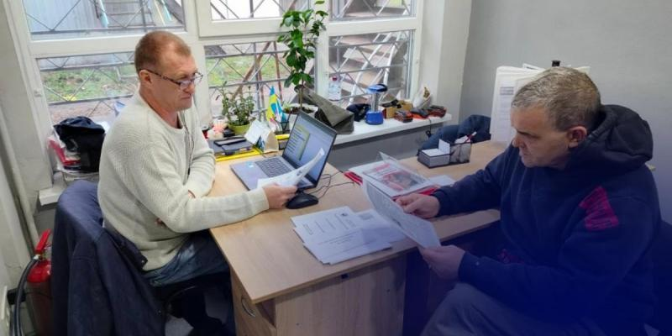
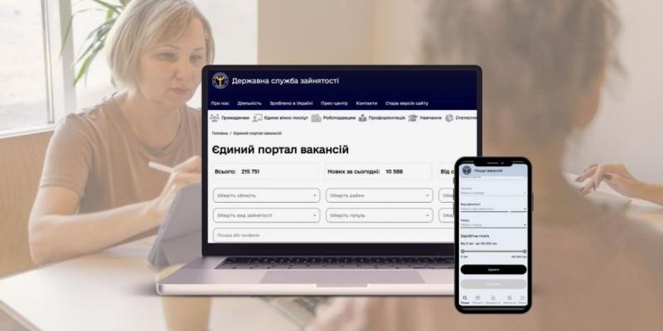
ЛЮДСЬКИЙ КАПІТАЛ ТА ЗАЙНЯТІСТЬ НАСЕЛЕННЯ
Через повномасштабне вторгнення РФ в Україну значна кількість мешканців громади втратила свої робочі місця. Тому однією з головних задач на сьогодні є допомога в працевлаштуванні громадян і сприяння відновленню (відкриття) власного бізнесу.
Сєвєродонецькою МВА ведеться робота щодо визначення наявного кадрового потенціалу Сєвєродонецької міської територіальної громади стосовно працівників підприємств, установ, організацій, які готові повернутись до роботи після деокупації території громади. Проведено аналіз кадрових можливостей та необхідних потреб для забезпечення процесу життєдіяльності громади, сформовано для їх врахування заявку на дефіцитні вакансії до Луганського обласного центру зайнятості.
Сєвєродонецькою МВА затверджено «Програму зайнятості населення на 2023-2025 роки», якою визначено заходи, спрямовані на сприяння в працевлаштуванні ВПО. Програмою передбачено фінансування з місцевого бюджету в сумі 3 млн.грн. для покриття витрат певним категорія населення на переїзд та проживання в іншу місцевість з метою працевлаштування.
Також вживаються заходи спільно з Луганським обласним центром зайнятості з зайнятості населення – проводяться «ярмарки вакансій», «круглі столи», інформування громадян через соцмережі і гуманітарні хаби про наявні вакансії та програми профнавчання і профорієнтації, державні та місцеві програми підтримки для відкриття та розвитку власної справи. Організовано проведення рекрутингових онлайн-заходів спільно з представництвом «The HALO Trust» та компанією «Jabil Uzhgorod» для ВПО, які потребують працевлаштування, розглядаються можливості створення умов для «Срібної економіки».

Slide 22
Так, за 2024 рік по Сєвєродонецькому міському центру зайнятості кількість вакансій становила 17 від 11 роботодавців. З цієї кількості вакансій 35,3 % - це вакансії із заробітною платою вище мінімальної. Середній розмір оплати праці по наданим вакансіям становив 8 416,50 грн. Рівень укомплектування вакансій становив 82,4 %. Кількість роботодавців, чиї вакансії були укомплектовані, - 9, що становило 81,8 %. Протягом року мали статус безробітного 644 особи, з них: жінки – 437 осіб, молодь у віці до 35 років – 180 осіб, особи з інвалідністю – 42 особи, особи, які мають додаткові гарантії у сприянні працевлаштуванню – 127 осіб. Отримували допомогу по безробіттю 268 осіб з початку 2024 року. Були працевлаштовані (за направленням центру зайнятості та самостійно) – 178 осіб, з них 71 особа, яка мала статус безробітного, та 107 осіб, які перебували на обліку.
Три особи закінчили навчання, з них 2 особи були працевлаштовані за направленням центру зайнятості. 354 безробітні особи отримали 1 162 профорієнтаційні послуги. Було проведено 112 профорієнтаційних заходів (семінари із загальних питань зайнятості, семінари з техніки пошуку роботи, презентація послуг з професійного навчання, в т. ч. послуг ЦПТО, вебінари) за участю 446 осіб.
За 2024 рік направлено на професійне навчання 6 осіб за професіями: електрозварник ручного зварювання, манікюрник та за навчальними програмами «Основи розробки вебсайтів», «Комп’ютеризований бухгалтерський облік», «Таргетолог. Створення таргетованої реклами», «Організація власного бізнесу в сучасних умовах. Соціальні мережі», а 99 осіб отримали ваучер для перепідготовки, спеціалізації, підвищення кваліфікації за 21 напрямком навчання (психологія, будівництво та цивільна інженерія, агрономія, гірництво, медсестринство, водій автотранспортних засобів (категорія Д, СЕ), автомобільний транспорт, залізничний транспорт тощо). З них 5 осіб вже пройшли навчання за ваучерами, 42 особи приступили до навчання з обсягом фінансування 2 464 тис. грн.
У 2024 році 127 осіб прийняли участь у суспільно - громадських роботах (розвантаження, фасування та видача гуманітарної допомоги), які проводилися у гуманітарних штабах громад Луганської області. Витрати на фінансування проведення суспільно - громадських робіт становили 1 млн. 130 тис. грн. 4 внутрішньо переміщені особи були працевлаштовані до 4 роботодавців шляхом компенсації витрат роботодавця на оплату праці. Обсяг компенсаційних витрат становив 98,7 тис. грн.

Slide 23


ПЛАНИ ТА ПЕРСПЕКТИВИ РОЗВИТКУ ГРОМАДИ НА 2025 – 2027 РР
Стратегічний пріоритет розвитку №1 Розвиток ветеранської політики громади
Українські військові та добровольці сміливо та мужньо боронять нашу країну, захищають незалежність і суверенітет нашої держави. Та ми віримо, що війна врешті закінчиться, і ми всі повернемось до нормального життя. Враховуючи ту кількість людей, яких було залучено до Сил оборони України, для громад буде справжнім викликом створити гідні умови для відновлення та соціалізації своїх захисників після повернення зі служби. Тому вже сьогодні наше завдання - організувати ефективну роботу з ветеранами як невід’ємну складову інклюзивної кадрової політики громади.
В структурі Сєвєродонецької МВА створено відділ по роботі з ветеранами, який очолює ветеран бюйових дій, що повернувся зі служби. Громадою сформовано пропозиції до розробки Стратегії ветеранської політики Луганської області.
Пріорітетні напрямки робити з ветеранами.
Комунікація та згуртованість :
- визначення кількості, персонального складу, категорійності та місця перебування ветеранів громади;
- організація зустрічей та онлайн опитувань (чат-бот), телефонних «гарячих ліній» для визначення потреб ветеранів;
- надання офлайн та онлайн консультацій для вирішення організаційних, соціальних та правових питань ветеранів;
- створення ветеранських просторів та спільнот (асоціації, спілки, клуби, хаби, центри) для обміну досвідом та спілкування;
2. Відновлення та реабілітація ветеранів:
- створення та розширення спеціалізованих закладів та установ для відновлення фізичного та ментального здоров’я;
- впровадження та долучення ветеранів до програм реабілітації, профілактичного та санаторного оздоровлення;
- впровадження програм фінансової допомоги ветеранам на протезування, стоматологію, подолання проблем інклюзій.

Slide 24

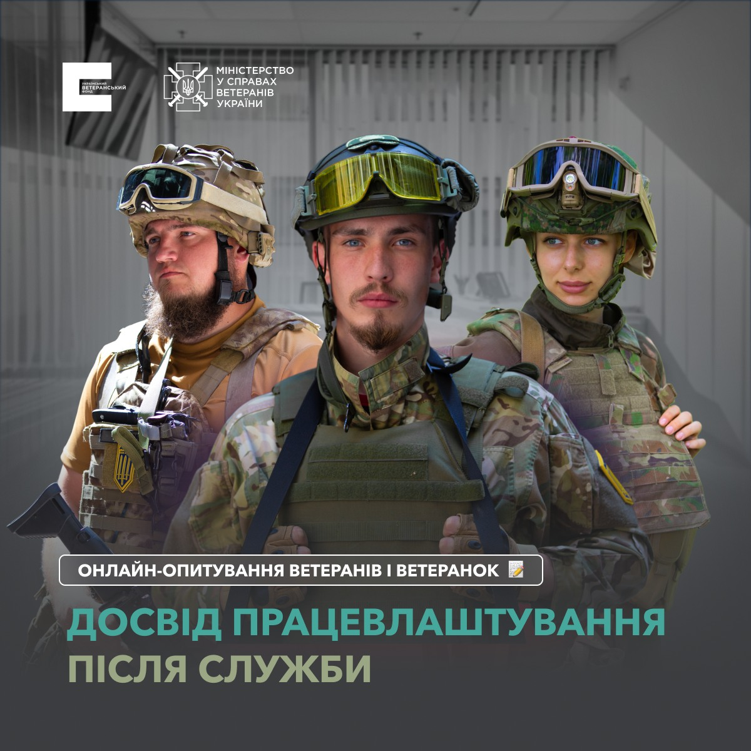
3. Інтеграція ветеранів в цивільне життя:
- залучення до громадських ініціатив та публічних заходів громади (спортивні, культурні, просвітницько-виховні тощо) ;
- визначення навичок та побажань для самореалізації ветеранів, узагальнення пропозицій та створення можливостей;
- впровадження навчальних та адаптивних програм профнавчання та профорієнтаціії (в залежності від можливостей);
- методологічна допомога у відкритті власної справи та долучення до участі в програмах грантової підтримки бізнесу;
- створення належних умов на робочому місці (безбар’єрність) та психоемоційного клімату в колективі, наставництво;
4. Вшанування та зворотній зв’язок з ветераном (аналіз ефективності впроваджених ініціатив та їх коригування).

Slide 25

Затверджено зміни до «Комплексної програми зайнятості населення Сєвєродонецької міської територіальної громади на 2023-2025 роки» (прийнято у новій редакції), якою передбачено фінансування заходів з місцевого бюджету в сумі 2 482 тис.грн, для забезпечення максимального розширення сфери застосування праці, зокрема стимулювання населення з працевлаштування за місцем проживання або переїзду в інші регіони, де є наявні вакансії. Серед потенційних учасників програми визначено ветеранів війни та членів їх сімей, а також членів сімей загиблих (померлих) захисників та захисниць України. Ознайомитись з програмою можна за посиланням : https://sed-rada.gov.ua/rozporyadzhennya-nachalnika-sievierodoneckoyi-mva-no1142-va.
«Комплексна програма підтримки Сєвєродонецькою міською територіальною громадою Захисників та Захисниць України та членів їх сімей на 2025 рік». Соціальний захист військовослужбовців - один із пріоритетних напрямків діяльності держави, який спрямований на встановлення правових і соціальних гарантій, прав та пільг як військовослужбовців, так і членів їх сімей, а також задоволення матеріальних і духовних потреб військовослужбовців (фінансова допомога
добровільно мобілізованим до ЗСУ – 20 тис./особі, матеріальна
допомога при пораненні – 25 тис./особі, матеріальна допомога УБД- –
15 тис./особі, захисникам, які втратили кінцівки – 30 тис./особі,
сім’ям загиблих захисників – 15 тис., при звільненні з полону
– 20 тис. тощо).
Ознайомитись з програмою можна за посиланням : https://sed-rada.gov.ua/rozporyadzhennya-nachalnika-sievierodoneckoyi-mva-no1092-va.

Slide 26
Розроблено та затверджено «Комплексну програму підтримки ветеранів та ветеранок (з числа учасників АТО/ООС, захисників/захисниць України) та членів їх сімей на створення (розвиток) власного бізнесу на 2025 рік», якою передбачено загальний обсяг фінансування 5 100 тис. грн., для забезпечення фінансової підтримки ветеранів/ветеранок та членів їх сімей, загиблих (померлих, зниклих безвісти за особливих обставин, полонених) ветеранів/ветеранок війни щодо створення сприятливих умов для започаткування, розвитку та відновлення ветеранського підприємництва, підвищення конкурентоспроможності, вирішення проблем реінтеграції в цивільне життя та сприяння сталому розвитку громади. Ознайомитись з програмою можна за посиланням : https://sed-rada.gov.ua/rozporyadzhennya-nachalnika-sievierodoneckoyi-mva-no1102-va.
Сєвєродонецькою МВА затверджено Порядок участі у конкурсі проєктних заявок ветеранів/ветеранок (з числа учасників АТО/ООС, захисників/захисниць України) та членів їх сімей на створення (розвиток) власного бізнесу у 2025 році, створено конкурсну комісію та затверджено склад та положення про її діяльність.
Для участі у конкурсі проєктних заявок особа, яка відповідає вимогам щодо учасників конкурсу і має бізнес ідею або власний бізнес та виявила бажання стати учасником Програми, подає заяву на участь у конкурсі проєктних заявок за встановленою формою.
Особа визнається учасником та допускається до участі в конкурсі проєктних заявок за результатами онлайн реєстрації, шляхом заповнення Google-форми. Розмір допомоги на реалізацію однієї проєктної заявки визначається у відповідності до розрахункових документів, наданих заявником, та не може перевищувати 150 000,00 грн. Кошти допомоги можна витрачати тільки на закупівлю обладнання, устаткування, сировини та сплату орендних платежів. Ознайомитись з цим документом можна за посиланням : https://sed-rada.gov.ua/rozporyadzhennya-nachalnika-sievierodoneckoyi-mva-no100-va.

Slide 27
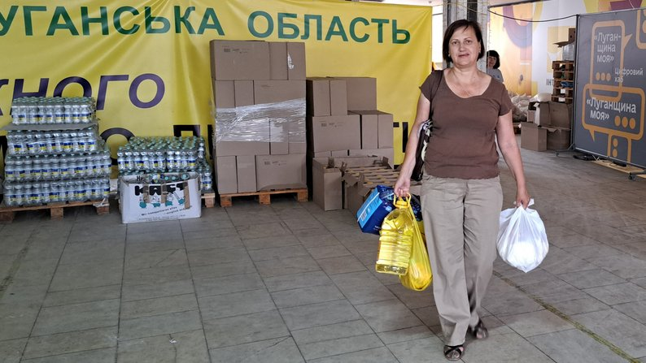
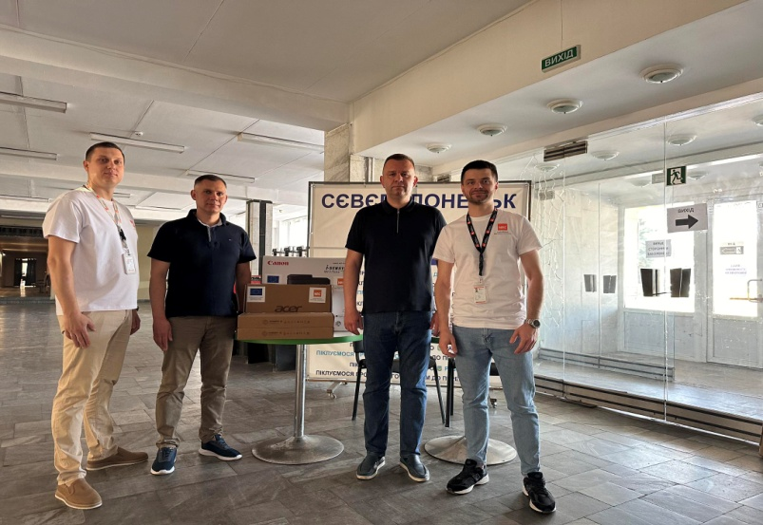
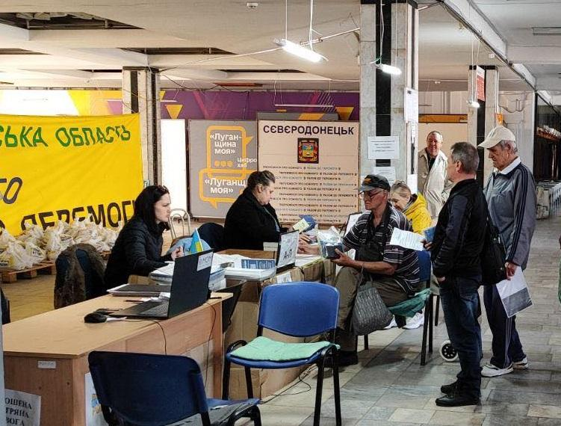
Стратегічний пріоритет розвитку № 2
Створення центрів згуртованості та підтримки ВПО – гуманітарних хабів
На сьогоднішній день Сєвєродонецькою міською військовою адміністрацією у відносно безпечних регіонах України: в м.Дніпро та м.Тернопіль облаштовано та забезбечено функціонування двох хабів для задоволення гуманітарних, соціальних, культурних потреб внутрішньо переміщених осіб Луганської області, які виїхали з регіонів ведення активних бойових дій та окупації - орієнтовно 2 400 родин, з яких більшість жінки, діти та люди похилого віку.
Зареєстровано 10 844 особи, з них: діти – 1 468 осіб , особи з інвалідністю - 405, особи віком понад 60 років – 2 243;
Враховуючи потреби в забезпеченні цих людей продуктами харчування, засобами гігієни, медикаментами, речами особистого вжитку, проводиться системна та активна робота з благодійними організаціями, міжнародними фондами, волонтерами щодо налагодження гуманітарного співробітництва та задоволення потреб постраждалого населення.
На базі гуманітарного хабу проводяться різноманітні розважально-культурні заходи та активності (гуртки, секції, бібліотека, кімнати реабілітації для дітей та людей поважного віку, клуби та простори), надаються необхідні соціально-правові послуги із залученням спеціалістів ЦНАПу, представників центру зайняйтості та пенсійного фонду, центру надання правової допомоги та профільних структурних підрозділів Сєвєродонецької МВА.

Slide 28

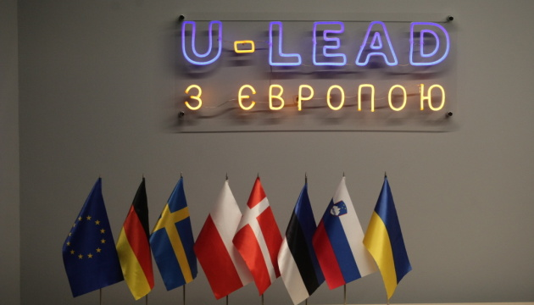
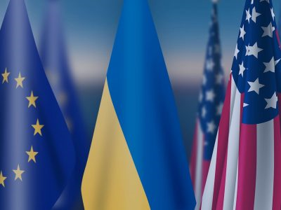

Стратегічний пріоритет розвитку № 3
Налагодження міжнародного співробітництва та партнерства
З метою налагодження транскордонного міжмуніципального співробітництва делегації Сєвєродонецької МВА в період 2023-2025 років неодноразово приймали участь в Міжнародній виставці та конференції в рамках форуму «REBUILD UKRAINE CONSTRUCTION I ENERGY» та в «10-му Європейському конгресі органів місцевого самоврядування» (Польща), під час яких презентували Сєвєродонецьку міську територіальну громаду та інвестиційні проєкти, орієнтовані на відновлення інфраструктури та залучення інвестицій.
Також, з метою налагодження торговельно-економічного, науково-технічного і культурного співробітництва з представниками адміністративно-територіальних одиниць інших країн, укладено угоди встановлення побратимства з м.Вілкавішкіс (Литовська Республіка), м. Єленя-Гура Єленьогурського повіту Нижнєсілезького воєводства та м.Сталева Воля Підкарпатського повіту (Польща).
Налагоджено гуманітарне співробітництво з міжнародними та регіональними організаціями та фондами для залучення донорської допомоги громаді
Сєвєродонецька міська військова адміністрація долучена до Цифрової екосистеми для підзвітного управління відновленням «DREAM», систематично приймає участь в навчальних програмах, тренінгах та семінарах: "Natolin4Capacity Building", «Програми розвитку ООН в Україні», організованої в рамках навчального компоненту проєкту «Мери за економічне зростання», «Cities 4 Cities/United 4 Ukraine», «U-LEAD з Європою в Україні», інфо-сесіях «Клубу Мерів» та навчального курсу «Школи відновлення громад».

Slide 29

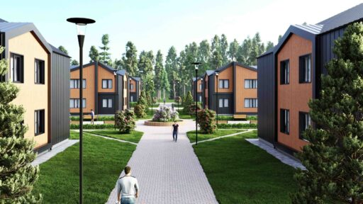
Стратегічний пріоритет розвитку № 4
Забезпечення доступним житлом мешканців громади
Сєвєродонецькою МВА в межах «Програми забезпечення житлом ВПО - мешканців Сєвєродонецької міської територіальної громади на 2024-2026 роки» реалізує проєкти із забезпечення житлом ВПО громади за адресами:
Дніпропетровська обл., м. Новомосковськ, вул. Павлоградська, 2а, “Прихисток” з розміщенням до 40 осіб;
м.Дніпро, пр.О.Поля, 46, соціальне житло з розташуванням приміщень громадського призначення на 80 осіб;
на території Дрогобицької та Кам’янка-Бузької громад Львівської області поновлено будівництво житла в рамках проєкту «Покращення житлових умов внутрішньо переміщених осіб на Сході України» у співпраці з Міжнародною організацією з міграції та Міністерством з питань реінтеграції тимчасово окупованих територій України на 680 осіб.
З метою створення додаткового житлового фонду, збереження людського капіталу та кадрового потенціалу громади, збільшення спроможності в наданні адміністративних, освітніх та медичних послуг для ВПО, що виїхали та перебувають на підконтрольній Україні території, а також розбудови осередку громади на територіях обмеженого впливу військових дій (в приймаючій громаді-партнері), реалізується проєкт з облаштування «Кварталу відродження», який передбачає будівництво комплексу 4-5 поверхових житлових будинків (з розміщенням 1 500-2 000 осіб), медичного закладу, школи з дитячим садком, центру надання адміністративних та соціальних послуг, укриття. Спільно з представниками проєктного офісу групи компаній «Метінвест» створено робочу групу для розробки концепції проєкту.

Slide 30
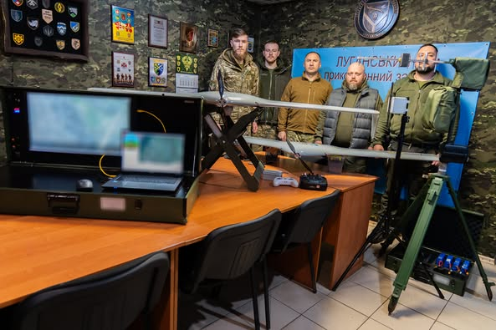
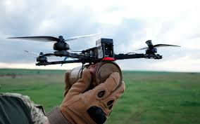
Стратегічний пріоритет розвитку № 5
Сприяння підвищенню рівня обороноздатності та безпеки держави
Сєвєродонецькою МВА протягом 2022 – 2025 років реалізується «Програма шефської допомоги військовим частинам та правоохоронним органам» шляхом надання субвенцій, придбання матеріально - технічних засобів, виконання необхідних робіт та надання послуг.
За рахунок коштів місцевого бюджету була надана допомога:
2022 рік – 22 млн. грн. 9 підрозділам;
2023 рік – 92 млн. грн 27 підрозділам;
2024 рік – 155 млн. грн 36 підрозділам;
2025 рік – 52 млн. грн – 12 підрозділам.
Виконання заходів з надання шефської підтримки сприяють підвищенню обороноздатності, живучості та зміцненню морального духу підрозділів сил оборони України.

Slide 31
Стратегічний пріоритет розвитку № 6
Відновлення життєдіяльності громади після її деокупації
Сєвєродонецькою міською військовою адміністрацією розроблено Програму комплексного відновлення території Сєвєродонецької міської територіальної громади. Програму розроблено у тісній співпраці з науковцями, громадськими організаціями та за участі мешканців Сєвєродонецької міської територіальної громади. Програма відновлення розроблена з метою ліквідації негативних наслідків, отриманих в результаті збройної агресії РФ проти України, відновлення життєдіяльності громади, відбудови зруйнованих та/або пошкоджених об’єктів критичної інфраструктури, соціальної інфраструктури, об’єктів житлового та громадського призначення, повернення в регіон внутрішньо переміщених осіб та біженців, створення сприятливих умов для діяльності всіх суб'єктів господарювання заради досягнення сталого розвитку, покращення рівня життя населення в згуртованій, розумній, конкурентоспроможній і демократичній громаді, орієнтованій на людину та її потреби.
Програма містить в собі Перелік проєктів регіонального (місцевого) розвитку.

Slide 32
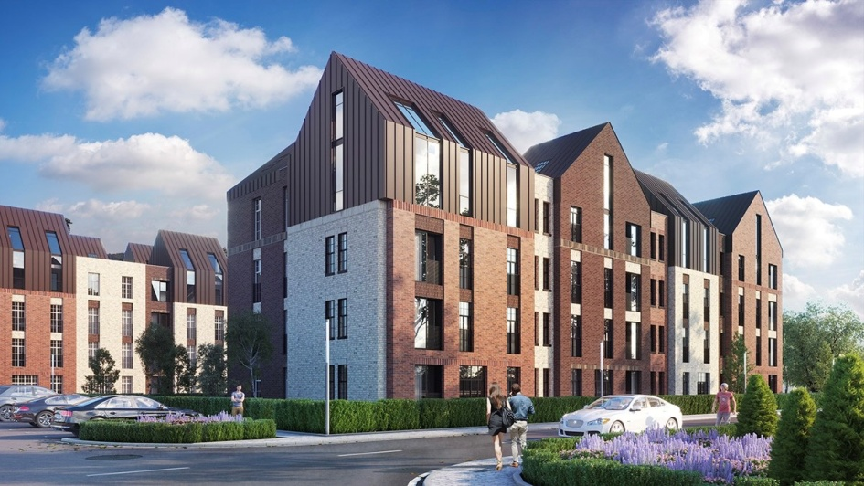
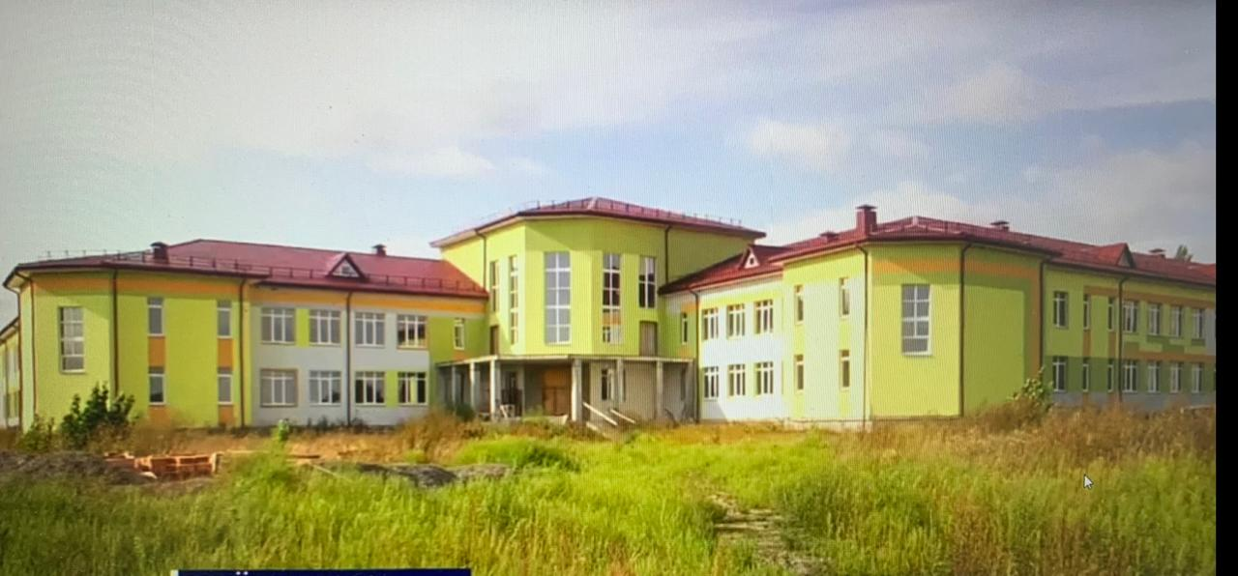
Назва “Квартал відродження”
Вартість інвестування: 15 млн.дол.
Період впровадження:2025-2027 роки
Локація: с.Микуличі Немішаївської селищної ради Бучанського району Київської області (ділянка громади-партнера).
Мета проєкту: забезпечення житлом ВПО, створення доступу до закладів освіти, медицини і адміністративних послуг та збереження кадрового потенціалу і згуртованості мешканців Сєвєродонецької міської територіальної громади.
Завдання проєкту:
- будівництво 4-х восьмипід’їзних, 4-х поверхових житлових будинків загальною площею 25,6 тис.м для розміщення близько 1 536 ВПО/512 квартир;
для оптимізації простору та ресурсів пропонується добудова комбінованого закладу, який поєднує школу та дитячий садок в одній будівлі площею 4 000 - 4 500 м2, з кількістю учнів школи до 350 осіб та до 100 дітей у дитячому садочку;
у центральній частині кварталу передбачається будівництво ЦНАПу з площею приміщення 1 000 м2, з дотриманням умов безбар’єрного доступу;
- на базі КНП «Центр первинної медико-санітарної допомоги Немішаївської селищної ради» розглядається можливість облаштування закладу вторинної медичної допомоги Сєвєродонецької МТГ; площа приміщення – 2 000 м2;
Очікувані результати:
- забезпечення житлом ВПО та збереження кадрового потенціалу громади;
- освітньо-навчальний заклад забезпечить можливість навчання дітей як з числа ВПО, так і з громади-партнера, передбачається можливість підвозу учнів з суміжних населених пунктів визначеним маршрутом «Шкільного автобусу»;
- заклад медичної допомоги вторинного рівня забезпечить доступ до медичних послуг як ВПО, так і місцевим мешканцям прилеглих населених пунктів;
- сучасний підхід в будівництві: енергоефективність, інклюзивність, інноваційність та безпечність.

Slide 33

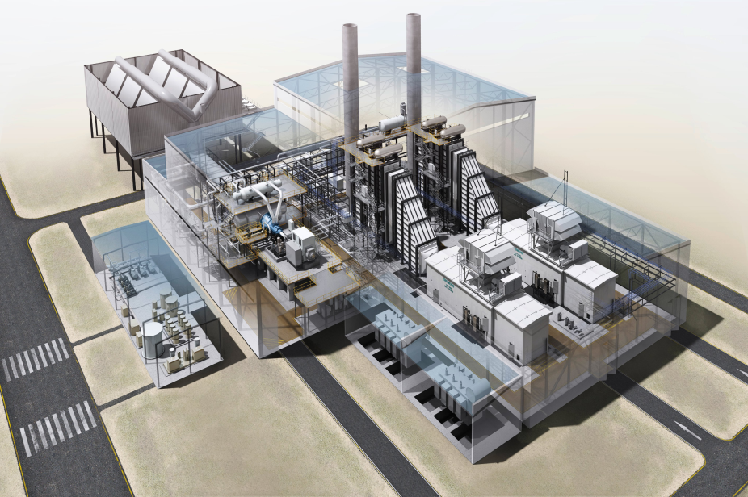
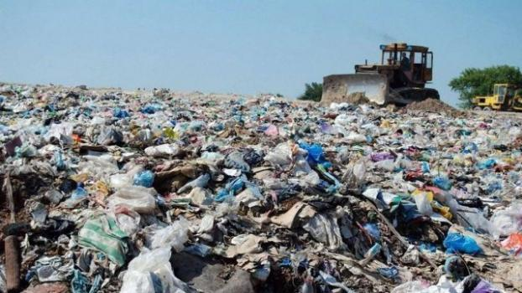
Локація: земельна ділянка площею 4 га для будівництва сміттєспалювального заводу знаходиться в північній частині міста Сєвєродонецьк по вул. Об’їзній.
Мета проєкту: утилізація твердих побутових відходів без шкоди для навколишнього середовища; «енергія сміття» після спалювання перетворюється в електроенергію та теплову енергію для забезпечення потреб громади, зменшення використання традиційних джерел енергії, в тому числі російського газу.
Завдання проєкту:
В опалювальний період: теплофікаційний режим (комбіноване вироблення електричної та теплової енергії), у середньому, за опалювальний період становитиме: теплова потужність близько 5,6 Гкал/год, електрична потужність - 4,6 МВт.
При пікових навантаженнях в опалювальний період теплова потужність складатиме близько 11,2 Гкал/год, електрична потужність - 4,0 МВт.
Види робіт:
розробка проєктно-кошторисної документації та проєкту;
проведення земляних робіт;
проведення будівельних робіт;
введення об’єкта будівництва в експлуатацію.
Соціально-економічні показники:
Забезпечення тепловою та електричною енергією близько 70 тис. осіб. Створення приблизно 100 додаткових робочих місць на підприємстві. Збільшення надходжень податків до місцевого бюджету в розмірі близько 5 млн. грн. на рік; безпечна утилізація побутових відходів об’ємом 100 тис. тон/рік; зменшення рівня хвороб, викликаних екологічними проблемами в громаді. Ефективна утилізація твердих побутових відходів (ТПВ), виробництво теплової та електричної енергії з альтернативних джерел, вирішення екологічних проблем забруднення навколишнього середовища, створення додаткових робочих місць та збільшення податкових надходжень до місцевого бюджету.
Назва “НОВА ЕНЕРГІЯ”
Вартість інвестування: 90 млн.дол.
Період впровадження:2025-2027 роки
ЗОБРАЖЕННЯ

Slide 34
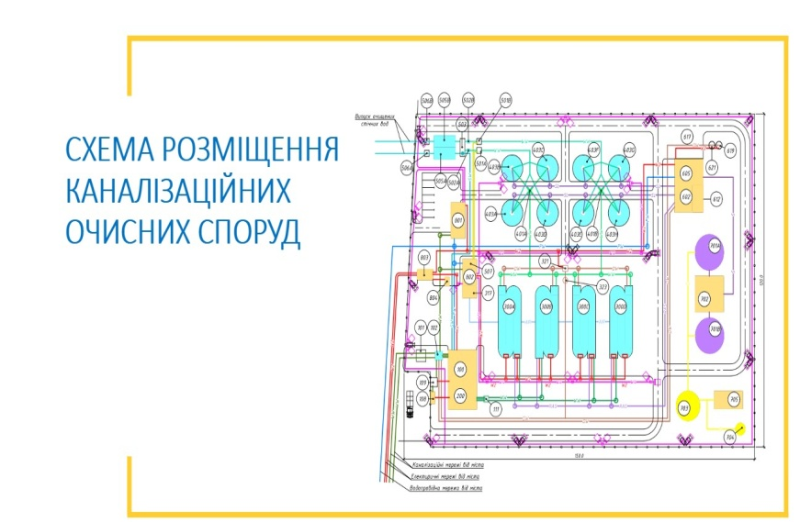
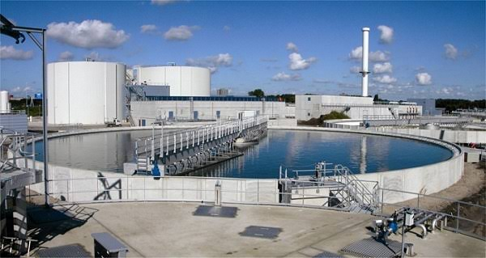
Назва: “Нові каналізаційно-очисні споруди”
Локація: земельна ділянка площею 10 га для будівництва очисних споруд знаходиться в північній частині міста Сєвєродонецьк поблизу ПрАТ “АЗОТ”.
Мета проєкту:
- впровадити новітні технології очищення води;
забезпечити виробничу потужність очисних споруд до 8 000 м3/добу;
привести у відповідність очистку стічних вод вимогам, встановленим агентством водних ресурсів та законодавством України.
Завдання проєкту:
- будівництво 4-х аеротенків коридорного типу з дрібнобульбашковою аераційною системою та контролю кисню та 8-ми вертикальних вторинних відстійників ;
- облаштування системою знезараження гіпохлоридом натрія, пропорційне дозування в залежності від об'єму стічних вод;
- встановлення шнекового згущувача для згущення надлишкового активного мулу;
- встановлення когенераційної установки потужністю 386 800 кВт/год.
Види робіт:
-розробка проєктно-кошторисної документації та проєкту;
-проведення земельних робіт;
- проведення будівельних робіт;
-введення об'єкта будівництва в експлуатацію.
Соціально-економічні показники:
- водопостачання та водовідведення для близько 140 тис. осіб;
створення приблизно 250 додаткових робочих місць;
зростання об’єму якісної питної води та зменшення рівня захворюваності;
збільшення надходжень податків в місцевий бюджет.
Очікувані результати:
Покращення якості питної води в Сєвєродонецькій міській територіальній громаді; отримання електроенергії від когенераційної установки в обсязі 386 800 кВт/год на рік; впровадження нових технологій з очищення стічних вод та генерації енергії з альтернативних джерел.
Оціночна вартість інвестування: 22 млн.
дол.
Період впровадження: 2025-2027 роки
ЗОБРАЖЕННЯ

Slide 35
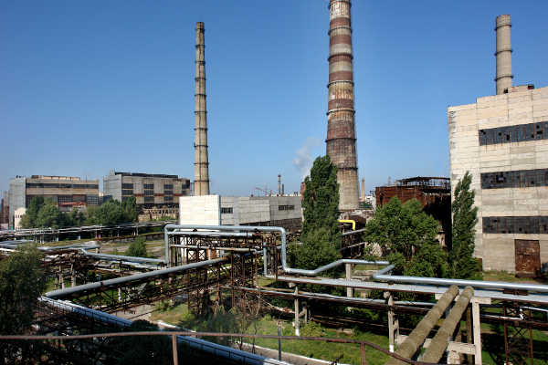
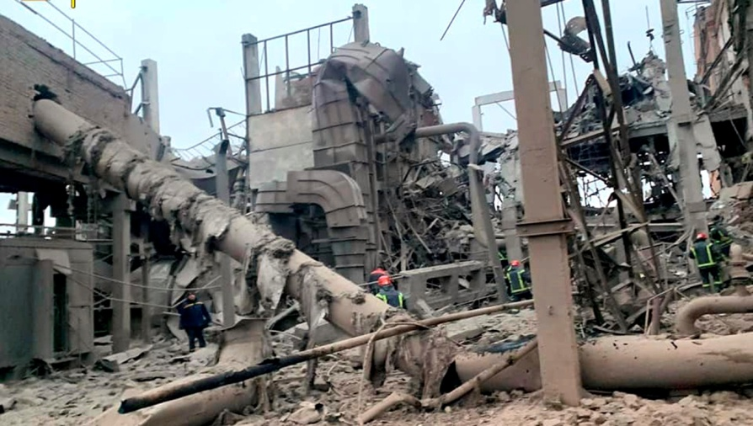
Локація: теплові мережі, насосні та котельні станції міста Сєвєродонецьк.
Мета проєкту:
- відновлення централізованого теплопостачання міста: підключення до системи більшості мікрорайонів як нової, так і старої частини міста, в яких розташовані переважно багатоповерхові будинки;
-впровадження новітніх технологій теплогенерації і теплопостачання;
Завдання проєкту:
- відбудова котельні 83 мікрорайону з встановленням 3-х газових котлів ПТВМ-50;
модернізація старих та побудова нових елементів системи центрального опалення з довжиною мережі теплопостачання понад 167 км;
забезпечення загальної теплової потужності системи теплогенерації м.Сєвєродонецьк не менше 300 Гкал/год;
для транспортування і постачання теплової енергії необхідно побудувати насосну станцію підвищення тиску теплоносія;
Види робіт:
-розробка проєктно-кошторисної документації та проєкту;
-проведення земельних та демонтажних робіт;
-проведення будівельних робіт;
-введення об'єкта будівництва в експлуатацію.
Соціально-економічні показники:
- забезпечення теплом мешканців 17 мікрорайонів міста: 821 житлових будинків з 50 221 абонентами, а також 89 бюджетних організацій та 509 інших споживачів;
створення приблизно 200 додаткових робочих місць;
збільшення надходжень податків в місцевий бюджет.
Очікувані результати:
забезпечення високої якості та своєчасності надання послуг з теплогенерації та теплопостачання ;
модернізація та оновлення обладнання, надійність його експлуатації, спрямованого на раціональне та економне використання техніко-економічних ресурсів.
Назва: “Нова система теплопостачання”
Оціночна вартість інвестування: 30 млн.
дол.
Період впровадження: 2025-2027 роки
ЗОБРАЖЕННЯ

Slide 36

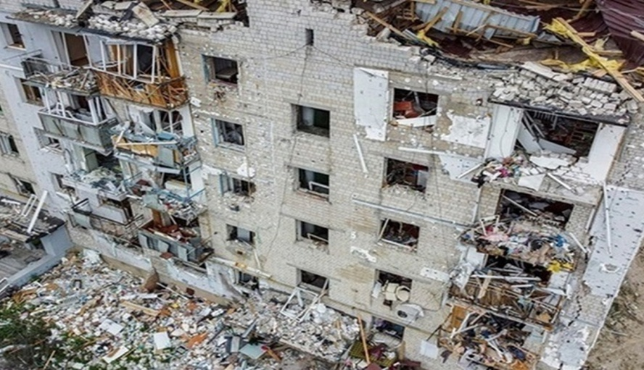
Назва «Переробка відходів
будівельних матеріалів »
Локація: місто Сєвєродонецьк Луганської області
Мета проєкту:
- інноваційна система переробки зруйнованих будівель та матеріалів в компоненти мінеральних добрив.
Завдання проєкту:
- реалізація іноваційної технології виробництва та забезпечення ринку мінеральними добривами (наукові розробки університету ім.Володимира Даля);
відновлення зруйнованої інфраструктури громади та одночасний розвиток сільського господарства в громаді та області;
вирішення проблеми утилізації та переробки зруйнованих будівель та споруд;
використання надлишків переробки будівельного сміття як компоненту в будівництві.
Види робіт:
придбання мобільної дробарки «Impaktor 250 EVO» потужністю до 100 т./год. ;
процедура визначення об'єктів, які підлягають демонтажу;
облаштування технологічної лінії з кислотної обробки подрібнених бетону та силікатної цегли для отримання композицій неорганічних речовин, що міститимуть нітрат кальцію та аморфний діоксид кремнію (мінеральні добрива);
- навчання обслуговуючого та виробничого персоналу.
Соціально-економічні показники:
- дозволить організувати виробництво до 50 тис. тон мінеральних добрив в місяць;
створення не менше 120 нових робочих місць;
розвиток супутніх галузей економіки (сільське господарство, будівельна, дорожня).
Очікуваний результат:
переробка будівельного сміття в мінеральні добрива за інноваційними технологіями;
вирішення екологічних проблем забруднення навколишнього середовища;
- створення додаткових робочих місць;
- збільшення податкових надходжень до місцевого бюджету.
Вартість інвестування: 550 тис. дол.
Період впровадження: один рік

Slide 37
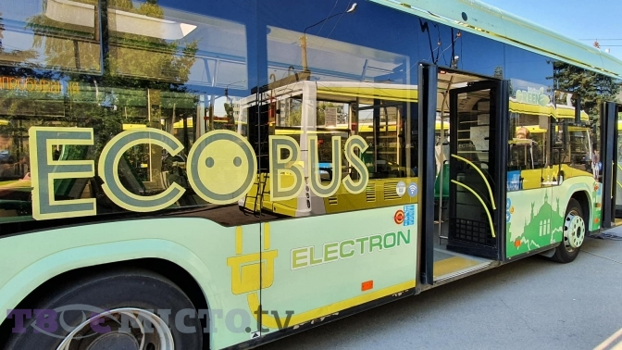
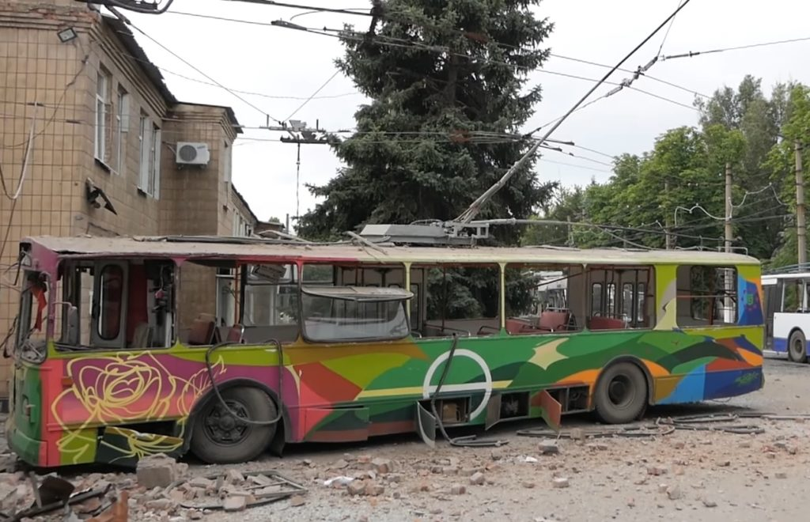
Назва : «Відновлення
пасажирських перевезень»
Локація: місто Сєвєродонецьк Луганської області, шосе Будівельників , 27
Мета проєкту: відновлення в громаді пасажирських перевезень наземним транспортом міського та приміського сполучення.
Завдання проєкту:
- збереження концепції підприємства як перевізника екологічно чистим видом транспорту (100% екологічний транспорт без викидів газу СО2 та шуму);
- швидке вирішення проблеми перевезення пасажирів усіх верств та соціальних груп населення, у т.ч. і вразливих категорій (низька підлога, кондиціонер, спецобладнані місця, електричні розсувні двері);
- можливість будь-якого міського маршруту (немає прив’язки до колії та мереж).
Види робіт:
придбання електробусів із запасом ходу від 200 км.;
відновлення гаражно-ремонтного комплексу;
облаштування електрозарядних станцій для електробусів;
навчання обслуговуючого та водійського персоналу;
Соціально-економічні показники:
- забезпечення пасажирських перевезень транспортом міського та приміського сполучення в обсязі 5,5 млн.осіб, в.т.ч. 4,2 млн. осіб пільгових категорій на рік;
економія виробничих видатків підприємства при переході на електробуси у розмірі 7 млн. грн. на рік.
Очікуваний результат: забезпечення надання послуг населенню з перевезення пасажирським наземним транспортом міського та приміського сполучення; вирішення екологічних проблем забруднення навколишнього середовища; створення додаткових робочих місць та збільшення податкових надходжень до місцевого бюджету
Вартість інвестування: 13,5 млн. дол.
Період впровадження: один рік

Slide 38

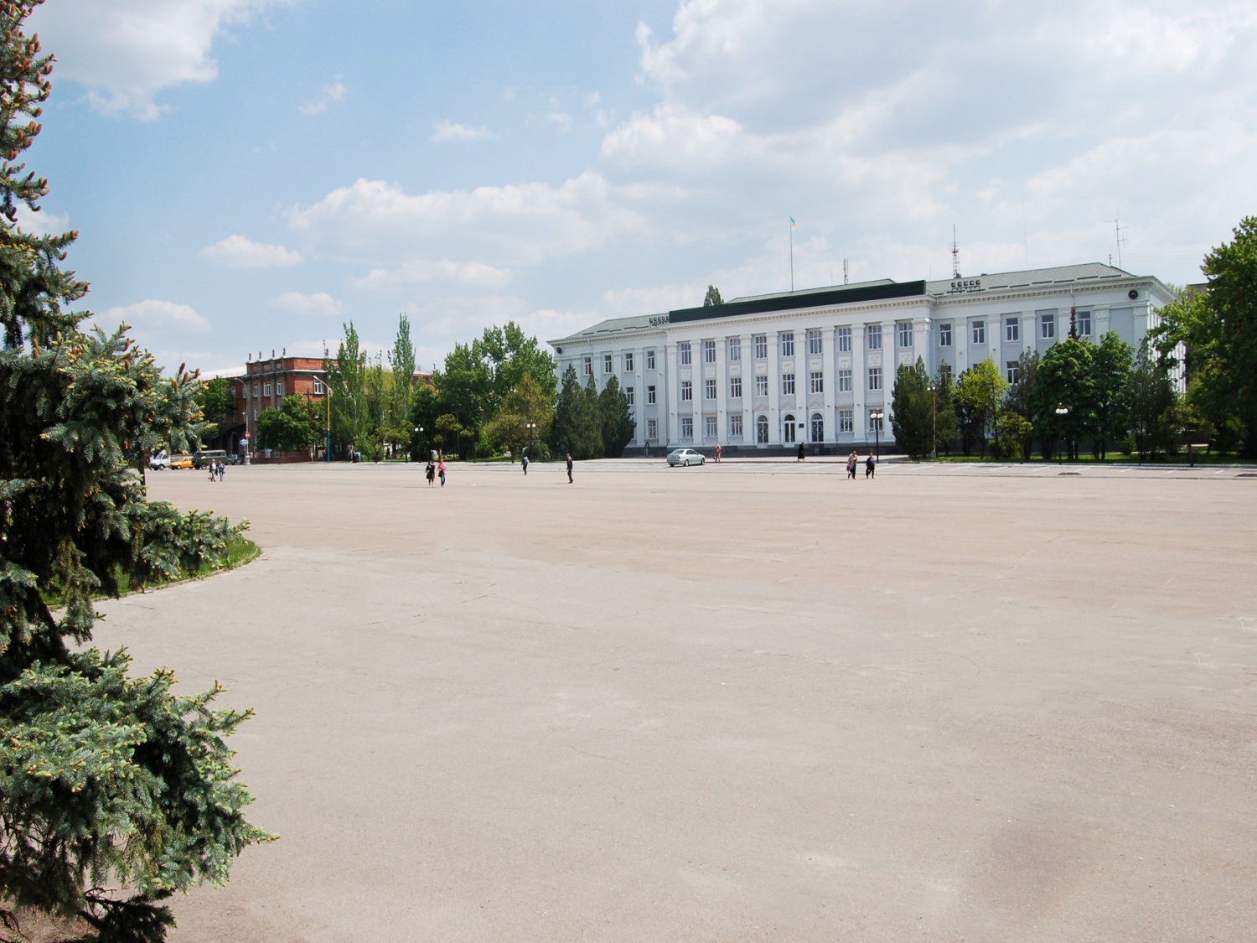

Сєвєродонецька міська ТГ
Наші контакти:
телефон: +380504840018
e-mail: vca@sed-rada.gov.ua
сайт: https://sed-rada.gov.ua

